Slide 1
FAZENDA BOA ESPERANÇA
BARREIRAS DO PIAUÍ - PIAUÍ

Slide 2
DESCRIÇÃO DA PROPRIEDADE:
Imóvel com 4.649,79 hectares, em um único corpo. Localizada no estremo sul do Estado do Piauí, no município de Barreiras do Piauí, distante a 4 km do asfalto e energia. Distante 11 km da Serra da Coaceral, na Bahia.
Imóvel diferenciado pois trata-se de uma fazenda em cima de uma serra, denominado Serra da Boa Esperança.
Chama-se Fazenda Boa Esperança (Fazenda llha, pelas suas características naturais ímpar, com a escarpa da serra contornando-a em sua integralidade). Esta área possui um diferencial que é sua altitude de 720 a 740 metros, teor de argila, em torno de 30% a 40% e cerrado de médio a pesado, com sucupira, jatobá, ipê e aroeira.
Propícia ao desenvolvimento de agricultura de precisão com soja, milho, arroz e algodão.
Índice pluviométrico de 1.200 a 1600 mm anuais

Slide 3
CLIMA
Clima tropical estacional, (aw), com precipitações médias de 1.200 mm a 1.600 mm anual, com umidade relativa do ar situada entre 50% a 70%, sendo elevada a radiação solar, favorecendo a fotossíntese. As precipitações sofrem influências não só das frentes frias do sul do País, como também do deslocamento do vapor d’água oriundo da Floresta Amazônica, o que permite um bom nível de regularidade de chuvas que se inicia no mês de outubro e finda em abril.
Temperatura média de 25° C, com máximas próximas a 32° C e mínimas de 16° C.
RELEVO
Localizados em cima da Serra da Boa esperança, a topografia nesta região apresenta-se, quase totalmente plana ou suavemente ondulada, embora com ligeiras inclinações na direção das bordas das chapadas, não existindo córregos ou morros e sendo de fácil mecanização.
COBERTURA VEGETAL
A cobertura florística é típica do cerrado brasileiro, sendo do tipo médio, com algumas variações em termos de porte, densidade e mesmo a frequência de espécies, caracterizada sendo do tipo “Cerradão”, onde as arvores atingem mais de 4 metros, com predominância de madeiras de cerrado, como Sucupira, Pequi, Jatobá.

Slide 4
SOLO
De acordo com os resultados de diversas análises granulométricas e de fertilidade natural, o solo apresenta-se em quase toda sua totalidade com características de Latossolo Vermelho Amarelo Distrófico Álico e Latossolo Vermelho Escuro Distrófico Álico. As terras são profundas e muito profundas, de textura média na superfície e argilosas em profundidade, bem drenadas e com relevo plano. São, portanto consideradas aptas para o uso em agricultura, apesar da toxidez do alumínio, porém facilmente corrigível através do uso do calcário.
LOCALIZAÇÃO
Localizado no km 14 da BR 260, a qual liga a BR 135 a Cidade de Barreiras do Piauí-Pi, com localização geográfica em sua sede: S 10°02’09.45’’ e W 45°26’38.38’’

Slide 5
O ESTADO DO PIAUÍ
É o terceiro maior Estado nordestino, inferior apenas à Bahia e ao Maranhão, e o décimo Estado brasileiro, com uma área de 252.358 km2 (dados do IBGE - Instituto Brasileiro de Geografia e Estatísticas), representando 2,95% do total do território nacional, com altitudes registradas nas chapadas de até 880 metros acima do nível do mar. População de 3,3 milhões de habitantes, com 224 municípios.

Slide 6
Condições Naturais da Serra da Boa Esperança:
Trata-se de uma área impar em suas características naturais.
Localiza-se a 23 km da Subestação de energia da linha de transmissão LT Miracema –TO / Gilbués – Pi de 500 kV, gerada da UHE Belo Monte.
O potencial de produção de Energia Solar e Eólico do Piauí está em franca evidência, graças aos recursos naturais e a chegada desta linha de transmissão, interligando para o sul e nordeste. Inúmeros projetos realizados e concorridos nos leilões estão ganhando destaque.

Slide 7
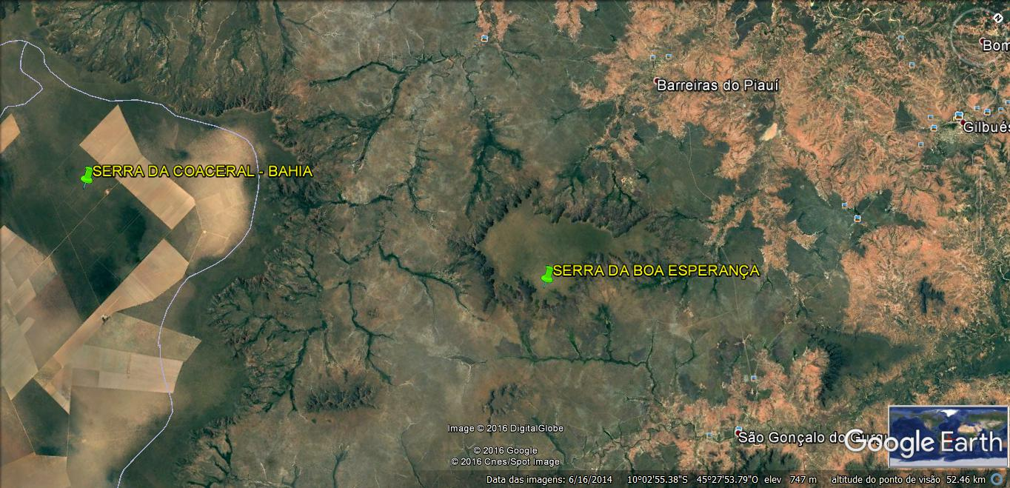

Slide 8
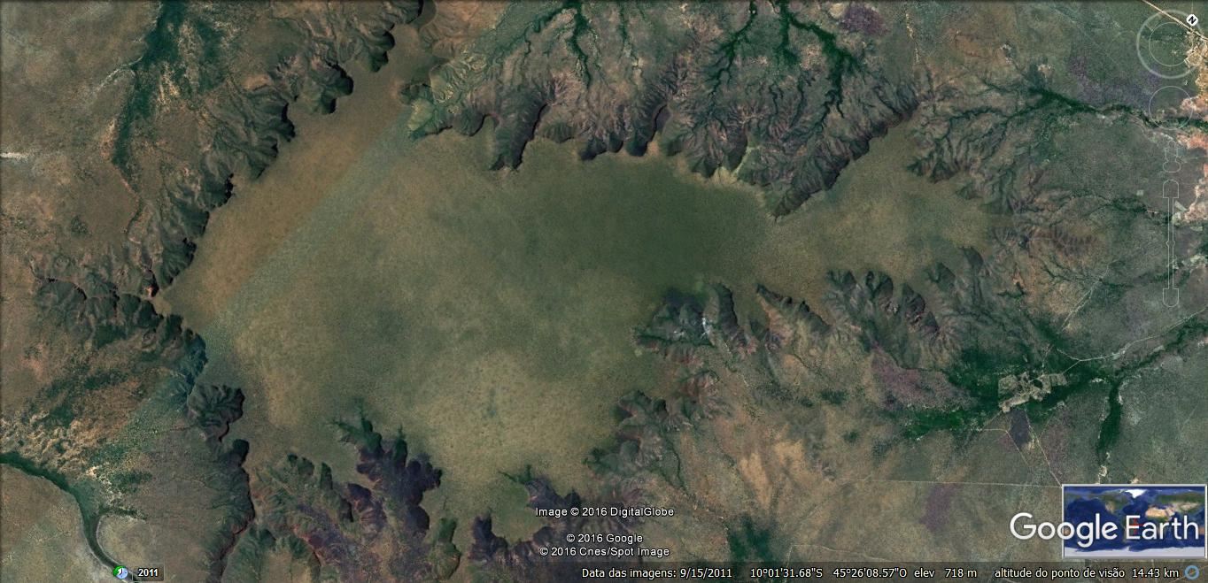

Slide 9
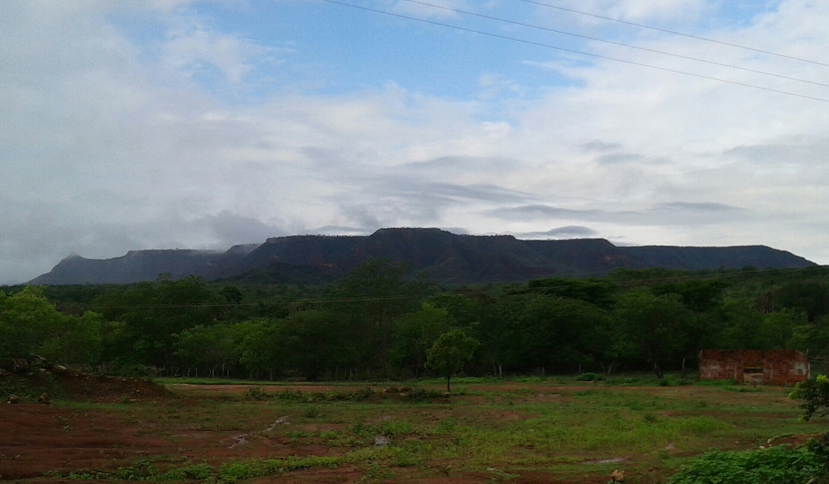

Slide 10
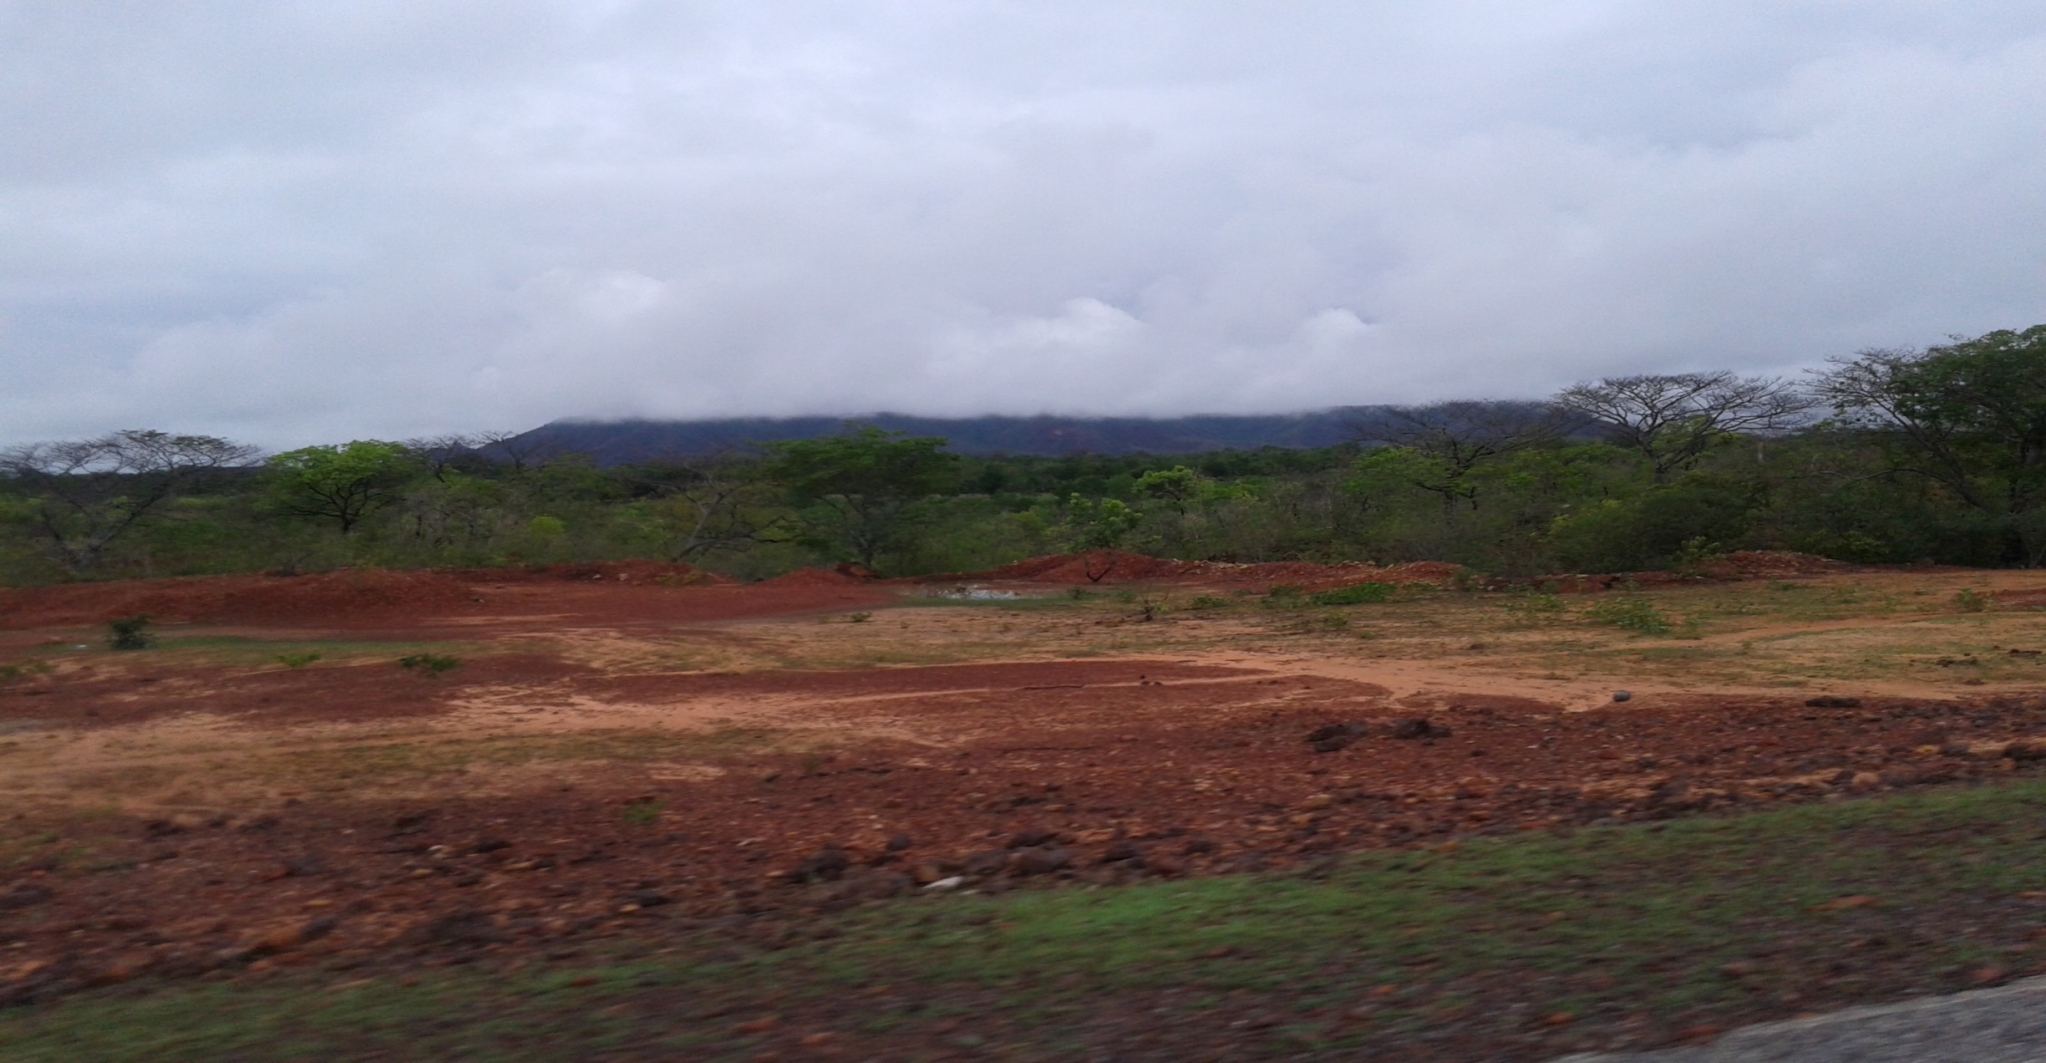

Slide 11
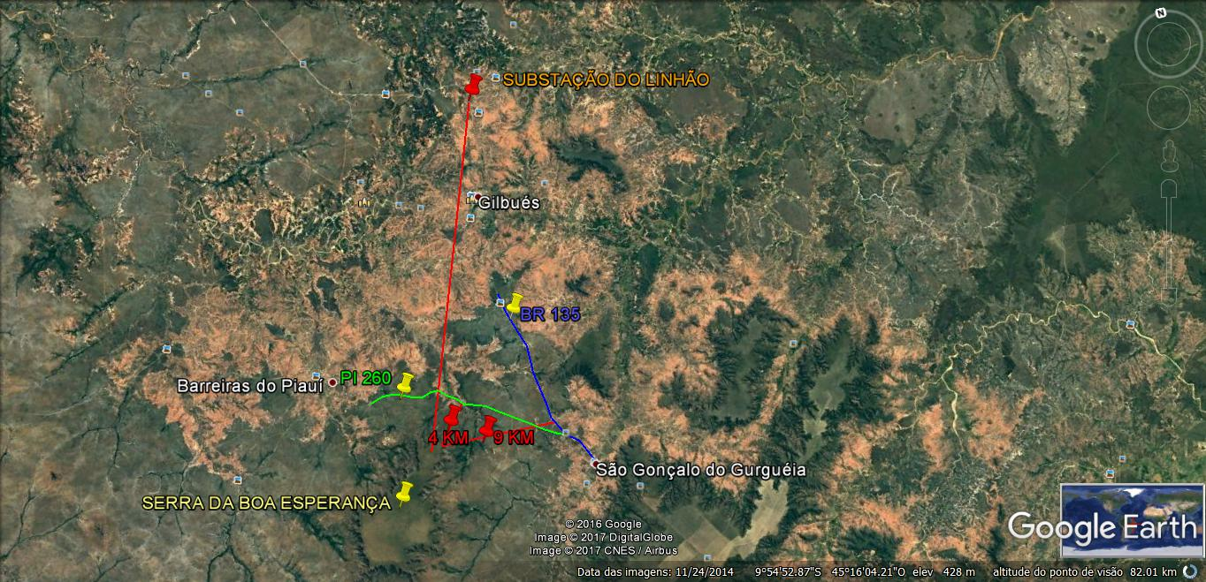

Slide 12
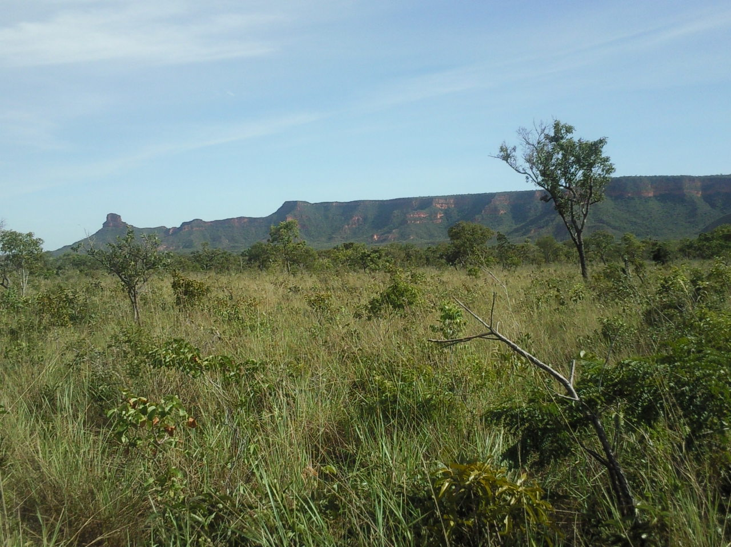

Slide 13
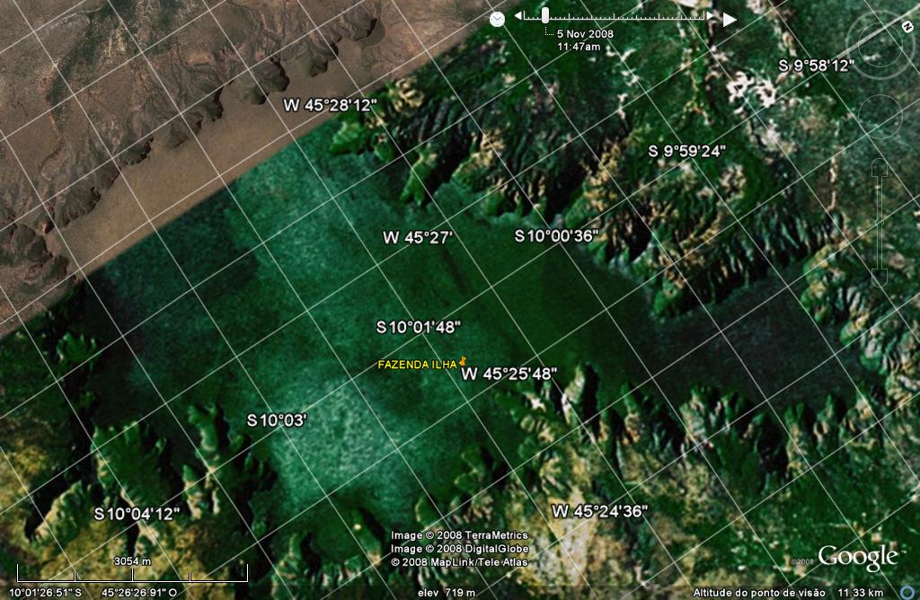

Slide 14
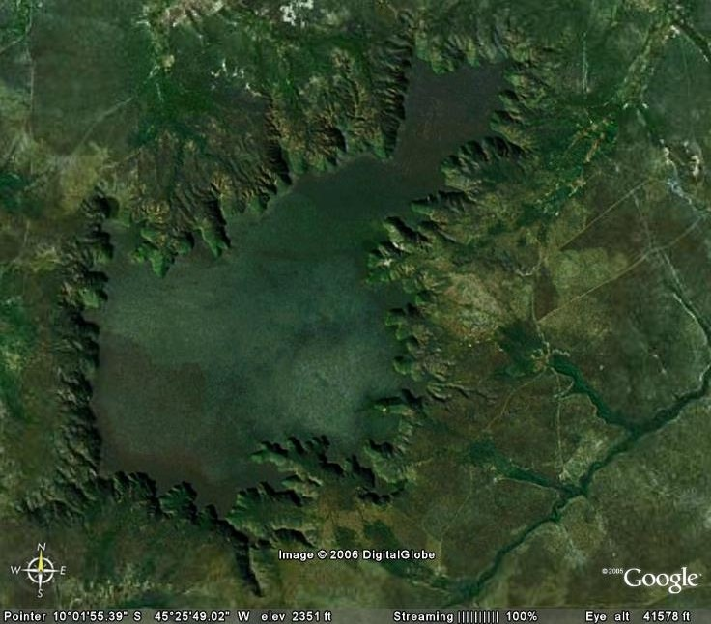

Slide 15
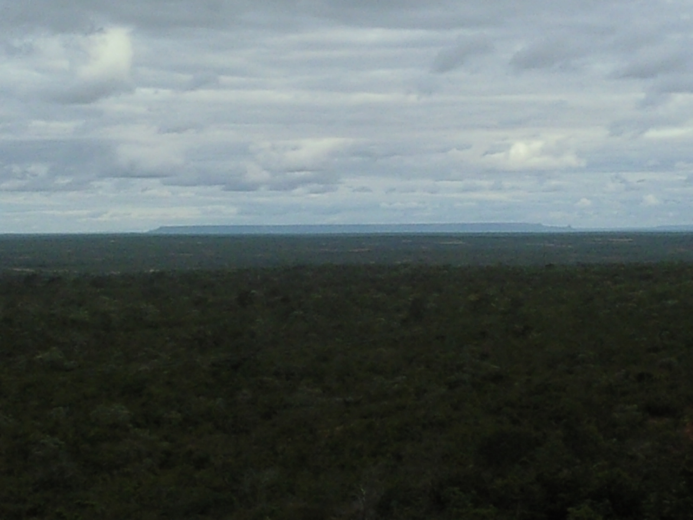

Slide 16
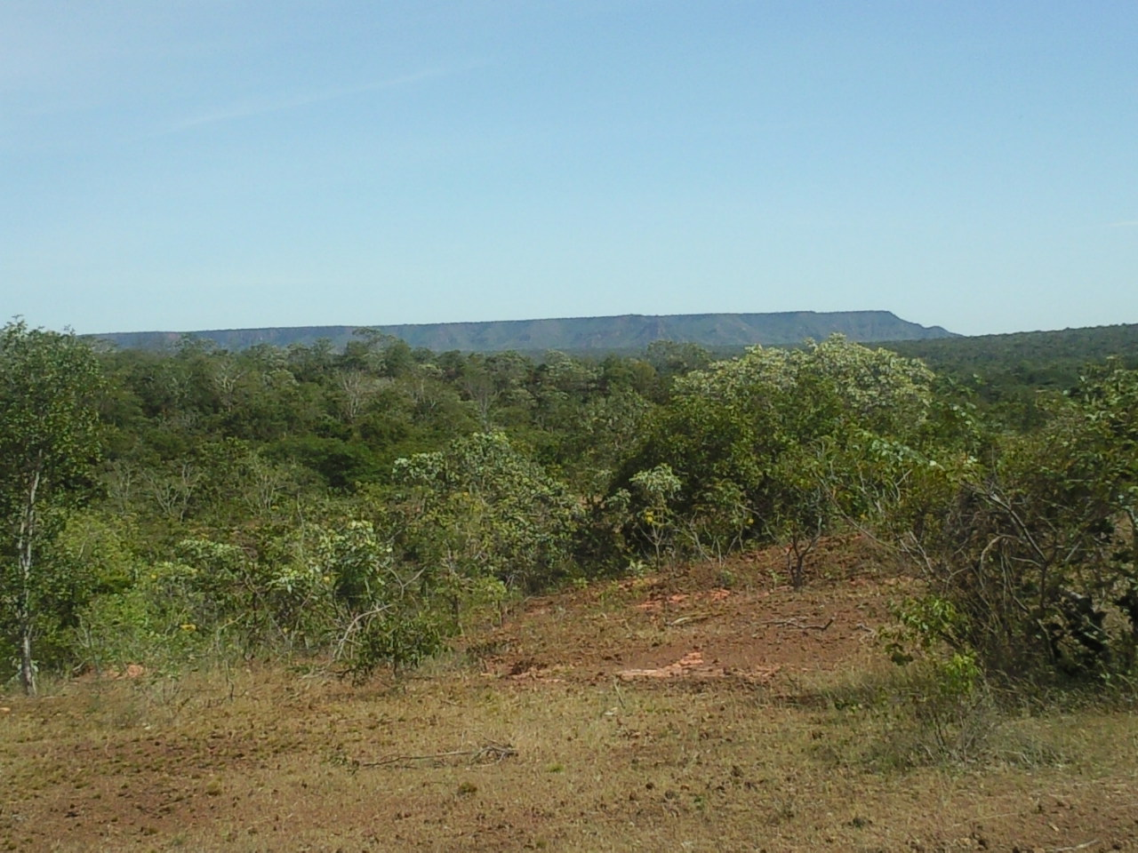

Slide 17
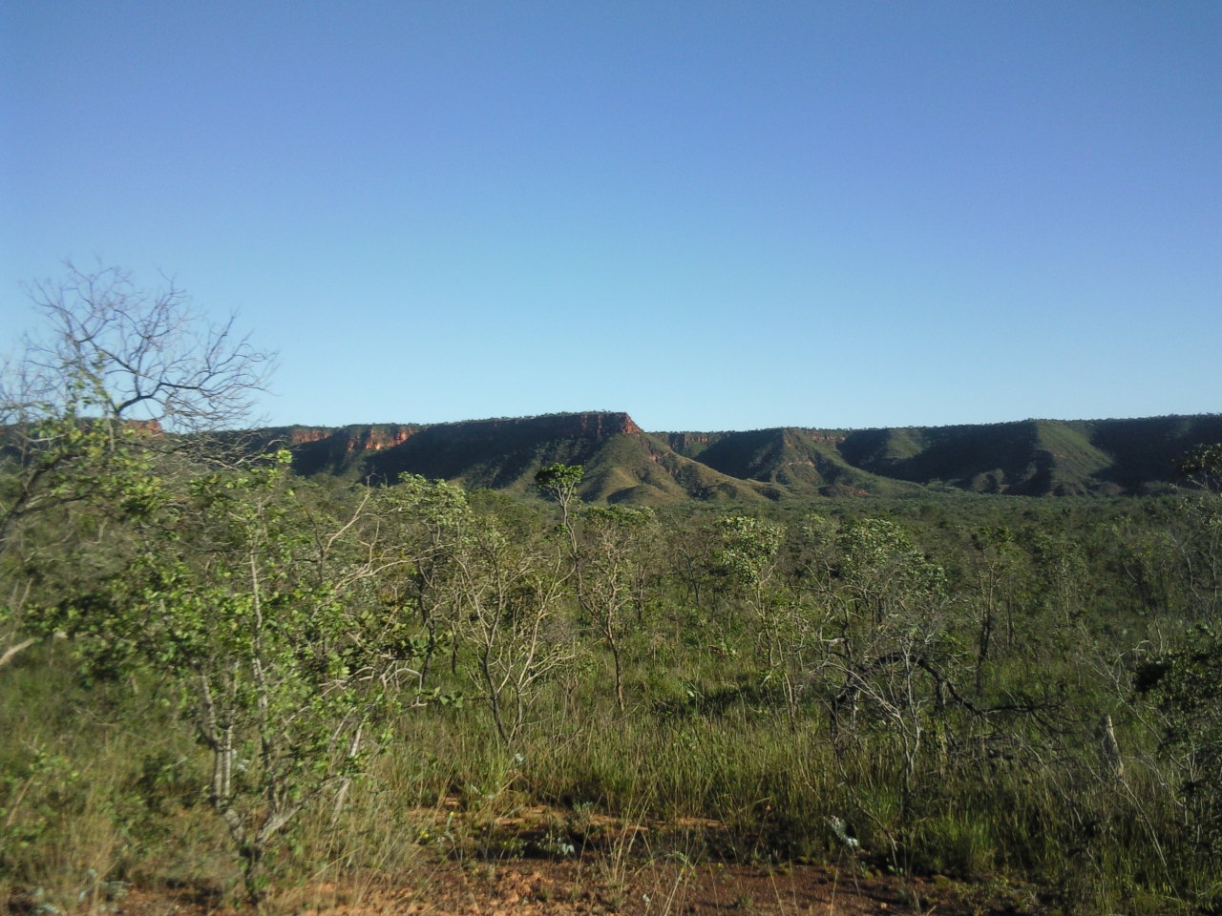

Slide 18
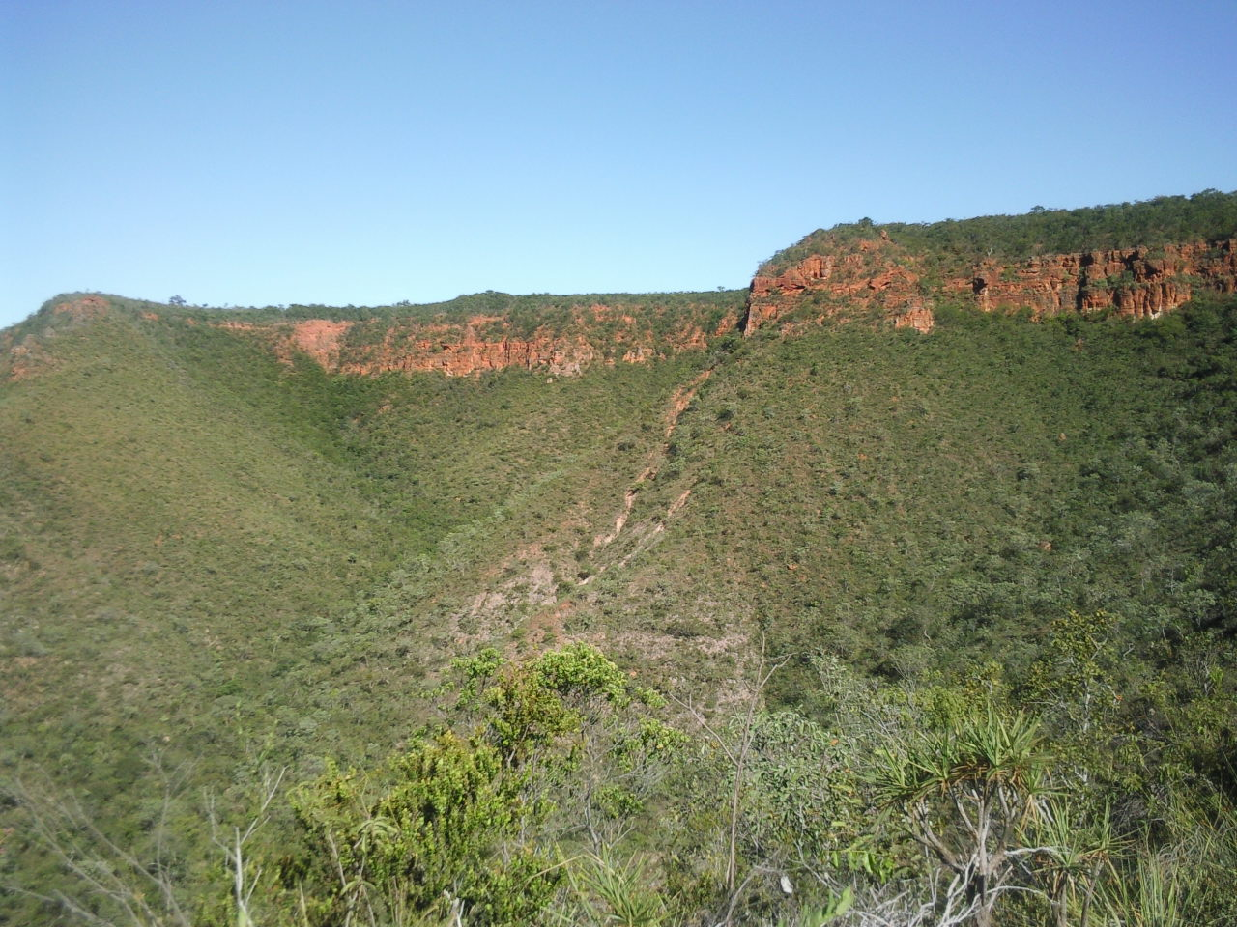

Slide 19
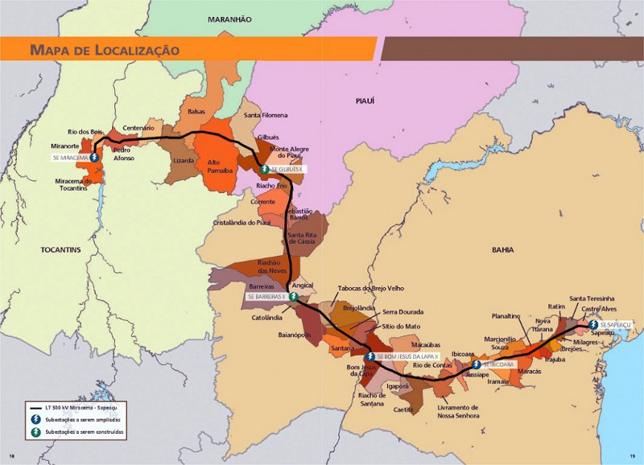

Slide 20
